Slide 1
安卓驱动

Slide 2
什么是驱动
驱动怎么学

Slide 3
什么是驱动
驱动程序是硬件厂商根据操作系统编写的配置文件，是添加到操作系统中的一小块代码，其中包含有关硬件设备的信息。当你安装新硬件时，驱动程序是一项不可或缺的元件。可以说没有驱动程序，计算机中的硬件就无法工作。有了驱动程序中的这些信息，计算机就可以与硬件进行通信。

Slide 4
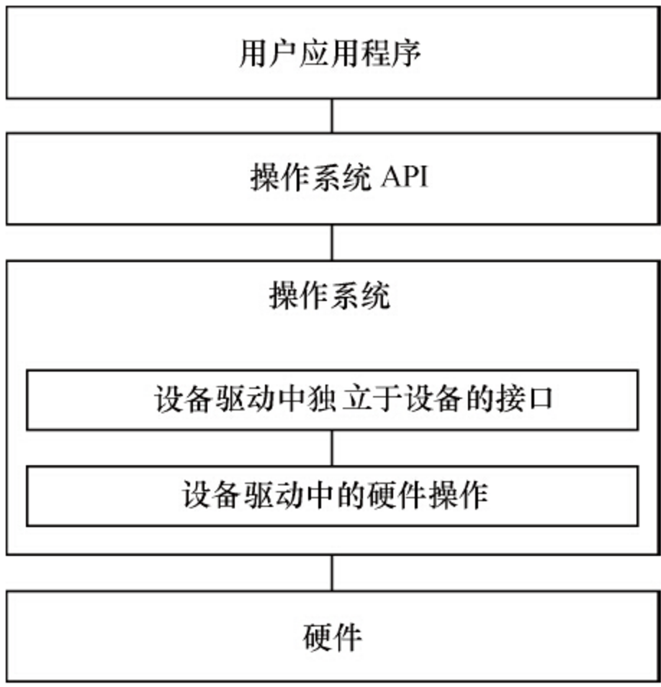

Slide 5

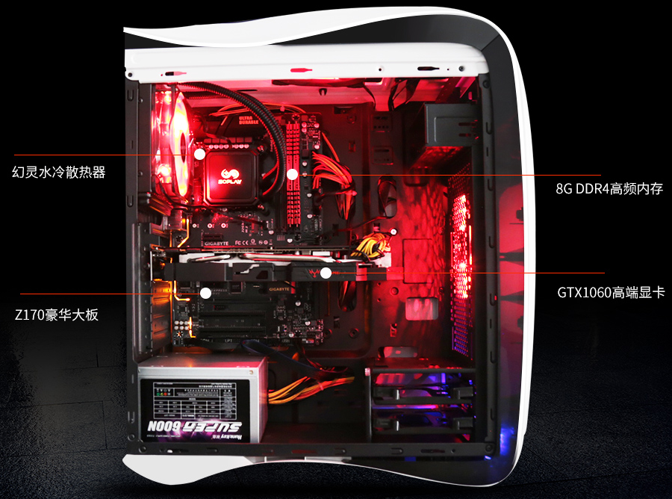
CPU
电源
数据线
硬盘

Slide 6
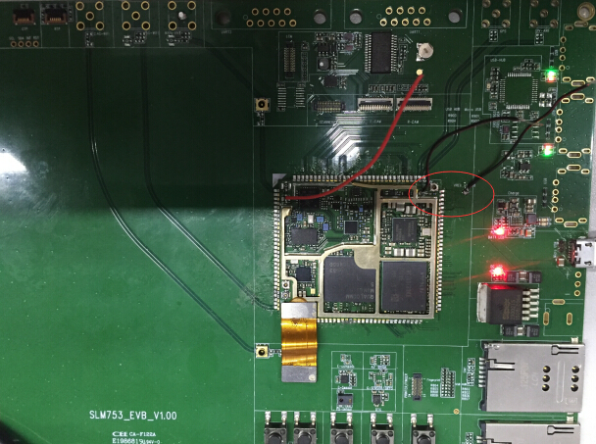

Slide 7
外设
PMIC
供电
总线
CPU
驱动程序
执行
ROM
RAM

Slide 8
驱动怎么学
狭义的驱动工程师，工作内容是
1、设备正常上电，使操作系统能正常识别设备
2、驱动功能使能，比如正常发中断，使操作系统能正常执行设备功能
如果要做一个有竞争力的驱动工程师，我们需要了解更多的内核知识。
想要能够掌控一个外设完整的开发，还需要了解基本的上层应用知识。

Slide 9
驱动怎么学
不管用怎么样的方法在哪个层次用什么样的语言，详细了解工作的对象，是做好这个工作的充分条件。因此，驱动工程师必须要充分了解所调试的外设。

Slide 10
驱动怎么学
输入：原理图，外设specification ，设备开发板，调试工具（包含高通case），软件开发环境，可能还需要外设开发板。
过程：结合调试方法，编写驱动代码。
输出：代码上库，wiki知识上库，bugzilla自测结果。

Slide 11
驱动怎么学
之前有提到，驱动第一任务是上电，使操作系统能识别到设备
这需要参考主板电路原理图和具体设备的产品规格说明书，specification，简称spec文档。这里会提到设备每个pin脚或者触点的连接作用。
然后硬件上正确连接，接下来，才是软件驱动部分。与基带同事要多沟通，外设的状态并不是一直都适合正常调试。

Slide 12
驱动怎么学
以充电为例，类似于人类的体循环和肺循环，充电芯片，就是设备的肺，将新鲜的电能灌进电池这个心脏，再通过体循环传给所有的器件。

Slide 13
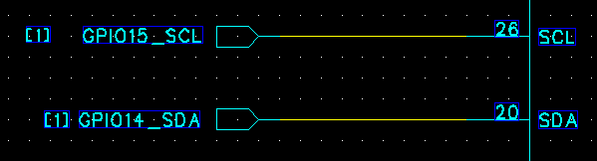
驱动怎么学
驱动，根本上是驱动程序与总线及外设本身的交互，因此驱动程序的实质就是交互的描述。
先看原理图，了解开发项目的产品，以及外设与其他部分的连接关系。可以完成dts中总线相关的配置，包含pin脚的配置，供电的配置。

Slide 14
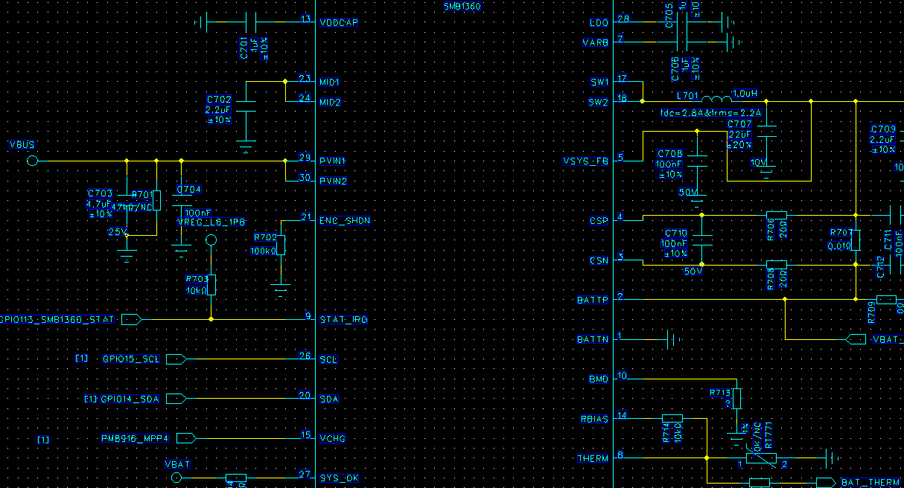

Slide 15

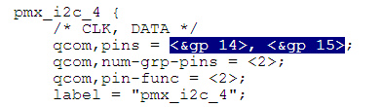
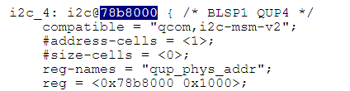
驱动怎么学

Slide 16
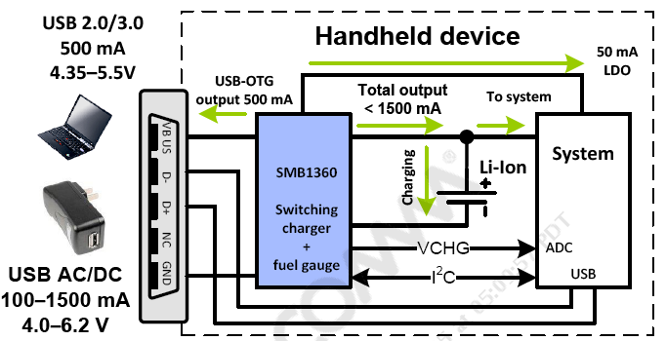
驱动怎么学
再看spec，了解外设本身的属性。完成dts中其他属性的配置。

Slide 17
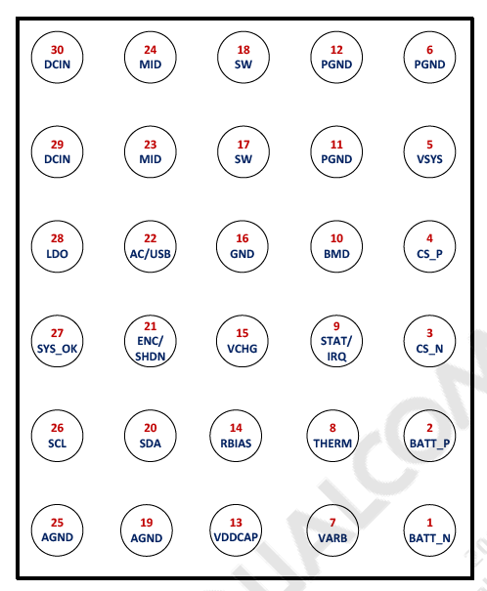

Slide 18
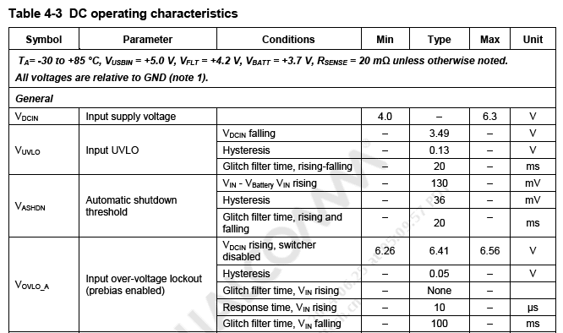

Slide 19
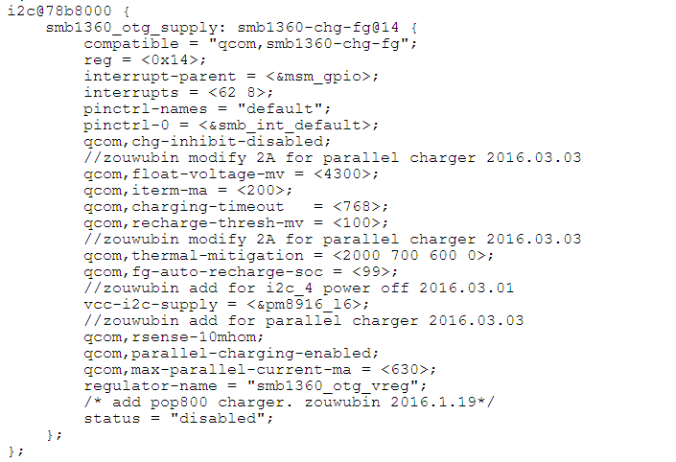

Slide 20
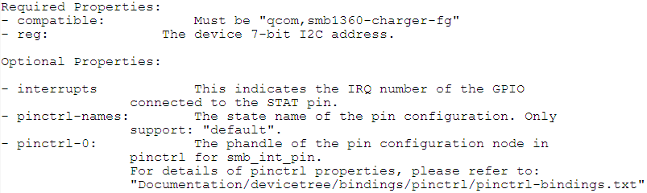
驱动怎么学
此外，还可以参考目录下的说明。
/kernel/Documentation/devicetree/bindings
power/ smb1360-charger-fg.txt

Slide 21
Required Properties:
- compatible: Must be "qcom,smb1360-charger-fg"
- reg: The device 7-bit I2C address.
Optional Properties:
- interrupts This indicates the IRQ number of the GPIO connected to the STAT pin.
- pinctrl-names: The state name of the pin configuration. Only support: "default".
- pinctrl-0: The phandle of the pin configuration node in pinctrl for smb_int_pin. For details of pinctrl properties, please refer to: "Documentation/devicetree/bindings/pinctrl/pinctrl-bindings.txt"

Slide 22
驱动怎么学
驱动，根本上是驱动程序与总线及外设本身的交互，因此驱动程序的实质就是交互的描述。
编写具体的驱动程序，先了解驱动的通用特性。比如外设需要先probe才能运行自己，必须要配置dts的解析，才能识别与其他器件的关联。如果设备设计到休眠，那么还要配置PM(power manager)接口，结束的时候还要有free函数收尾。

Slide 23
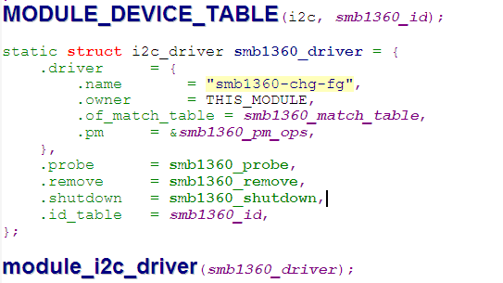

Slide 24
驱动怎么学
解析dts的时候，就需要了解总线的特性了，不同总线的连线数量要求不一样，比如I2C需要clock和data两根线，gpio只需要一根线。而一个外设，可能使用不止一种总线，往往是I2C传输普通数据， gpio传输中断事件。总线的特性，决定了后面实现设备功能的交互代码的具体编写。
总线的学习这里就不讨论了。

Slide 25
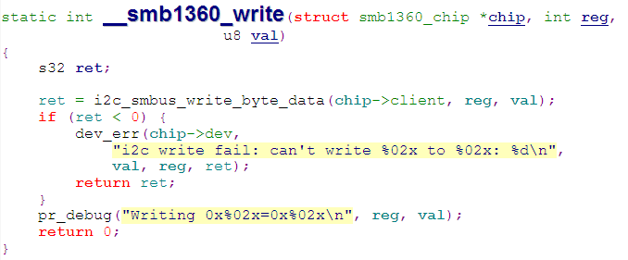

Slide 26
驱动怎么学
再了解外设本身。类似于显卡有GPU以及显存，其实大部分外设都自己具有一定的处理能力，并且有寄存器存储一些数据，作为某些功能的专用数据。不过寄存器和显存/内存不是一个级别的存储，只是有一些相似。
通过查看spec可以了解外设的具体功能，比如控制充电功能开关，充电电流大小，设置充电时的电压等等。编写完相关的代码，基本上就大功告成了。

Slide 27
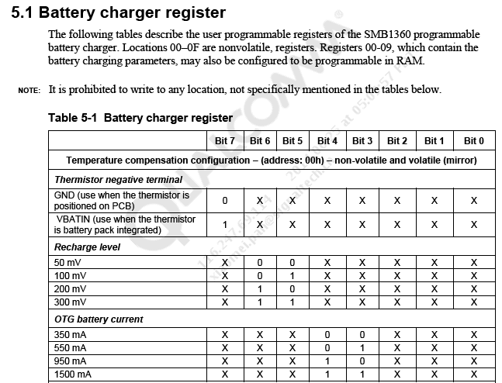

Slide 28
驱动怎么学
最后，还需要根据外设的具体功能，进行测试。比如充电曲线，充电电流上限等等。
一般的测试方法就是使用高级万用表挂机测试；通过串口工具循环打印电池信息。
容易遇到问题的地方是，USB线本身的压降会影响性能，还有就是需要基带同事配合检查原理图是否正确（有的电阻贴与不贴效果不一样），总线是否工作正常（I2C过长）。

Slide 29
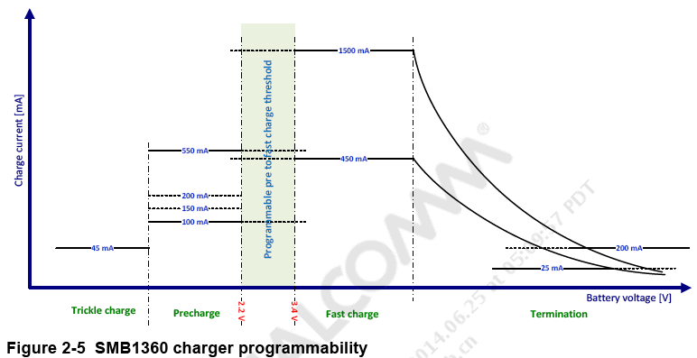

Slide 30
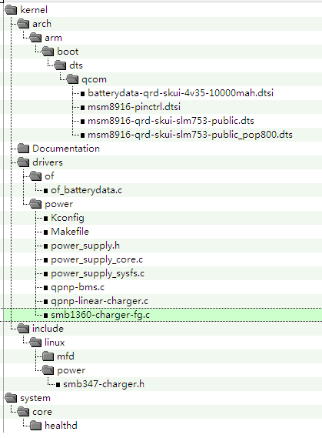

Slide 31
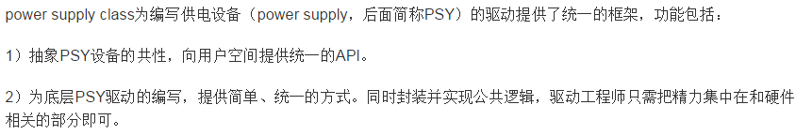
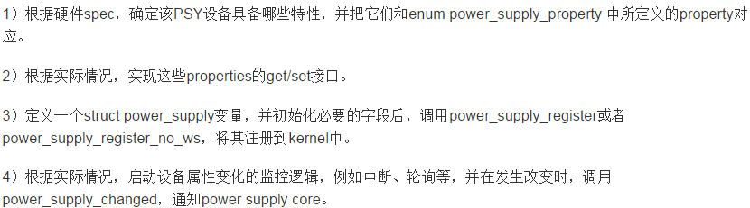

Slide 32
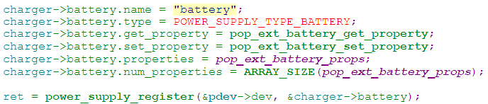

Slide 33
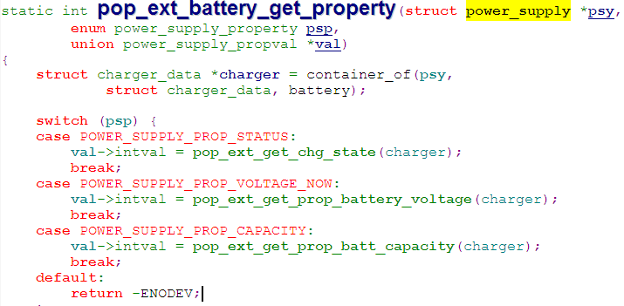

Slide 34
调试方法
cat sys/class/power_supply/battery/uevent
cd /sys/kernel/debug/smb1360
cat status_registers
cat cmd_registers
cat config_registers
串口log

Slide 35
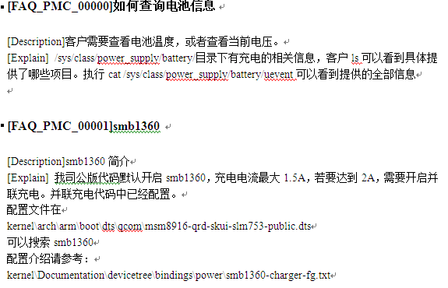

Slide 36
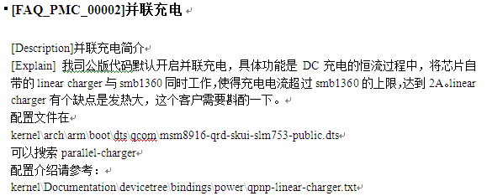

Slide 37
The End

